Slide 1
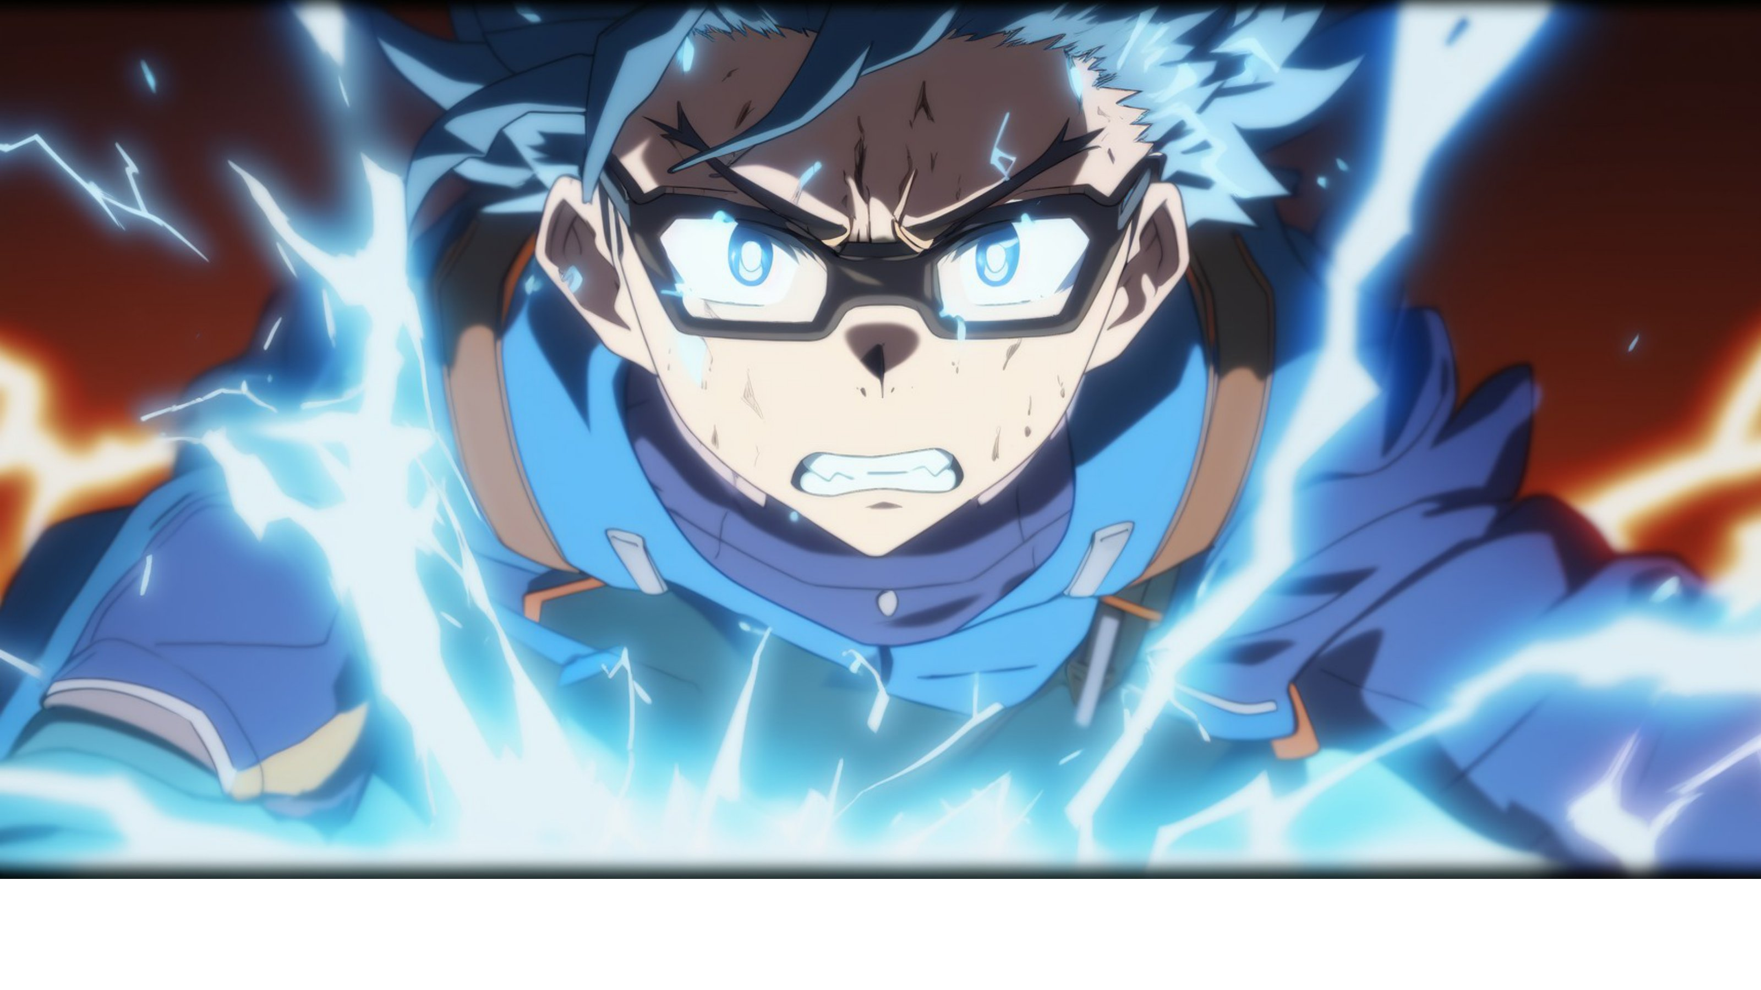
Ah si.. ci sono i super poteri nella mia storia

Slide 2
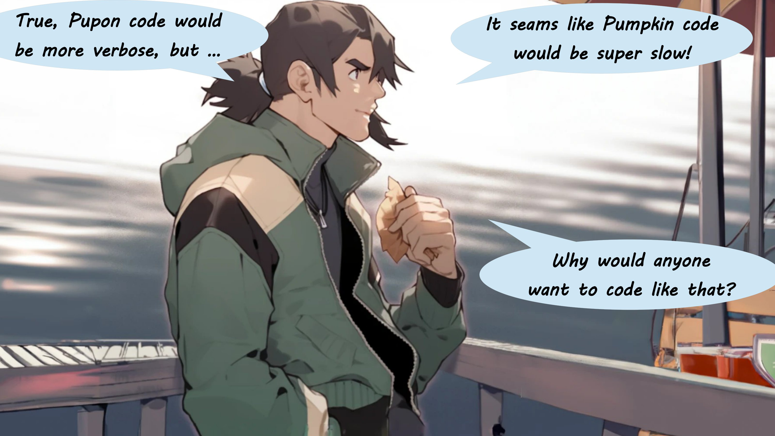
Gli studenti discutono tra
di loro le due soluzioni, sia
per capirle che per confontarle.
Spesso arrivano a conclusioni che
trovo desiderabili, ma possono
dire un sacco di cose ragionevoli
ma imprecise mentre discutono

Slide 3
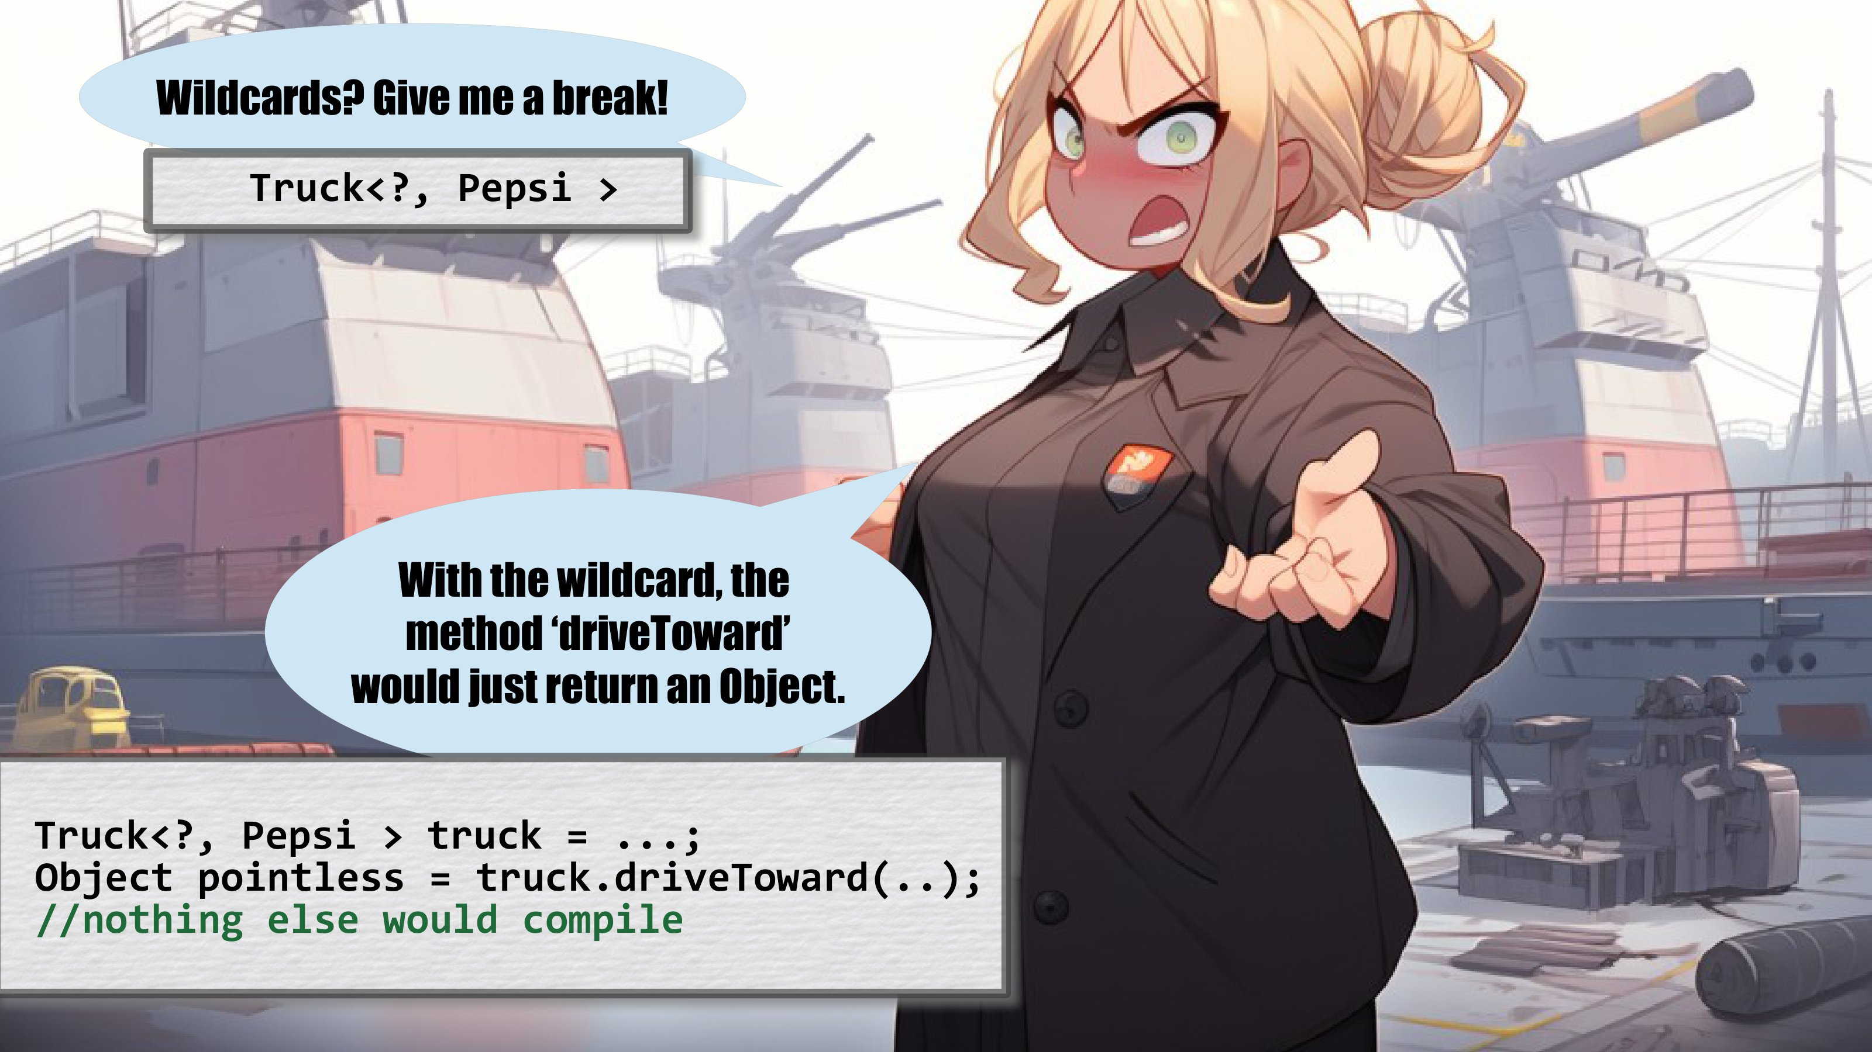
Si arrabbiano e possono
avere discussioni molto vivaci
A volte la discussione
finisce con un
‘ci siamo quasi’
ma non do mai la
soluzione ‘giusta’

Slide 4
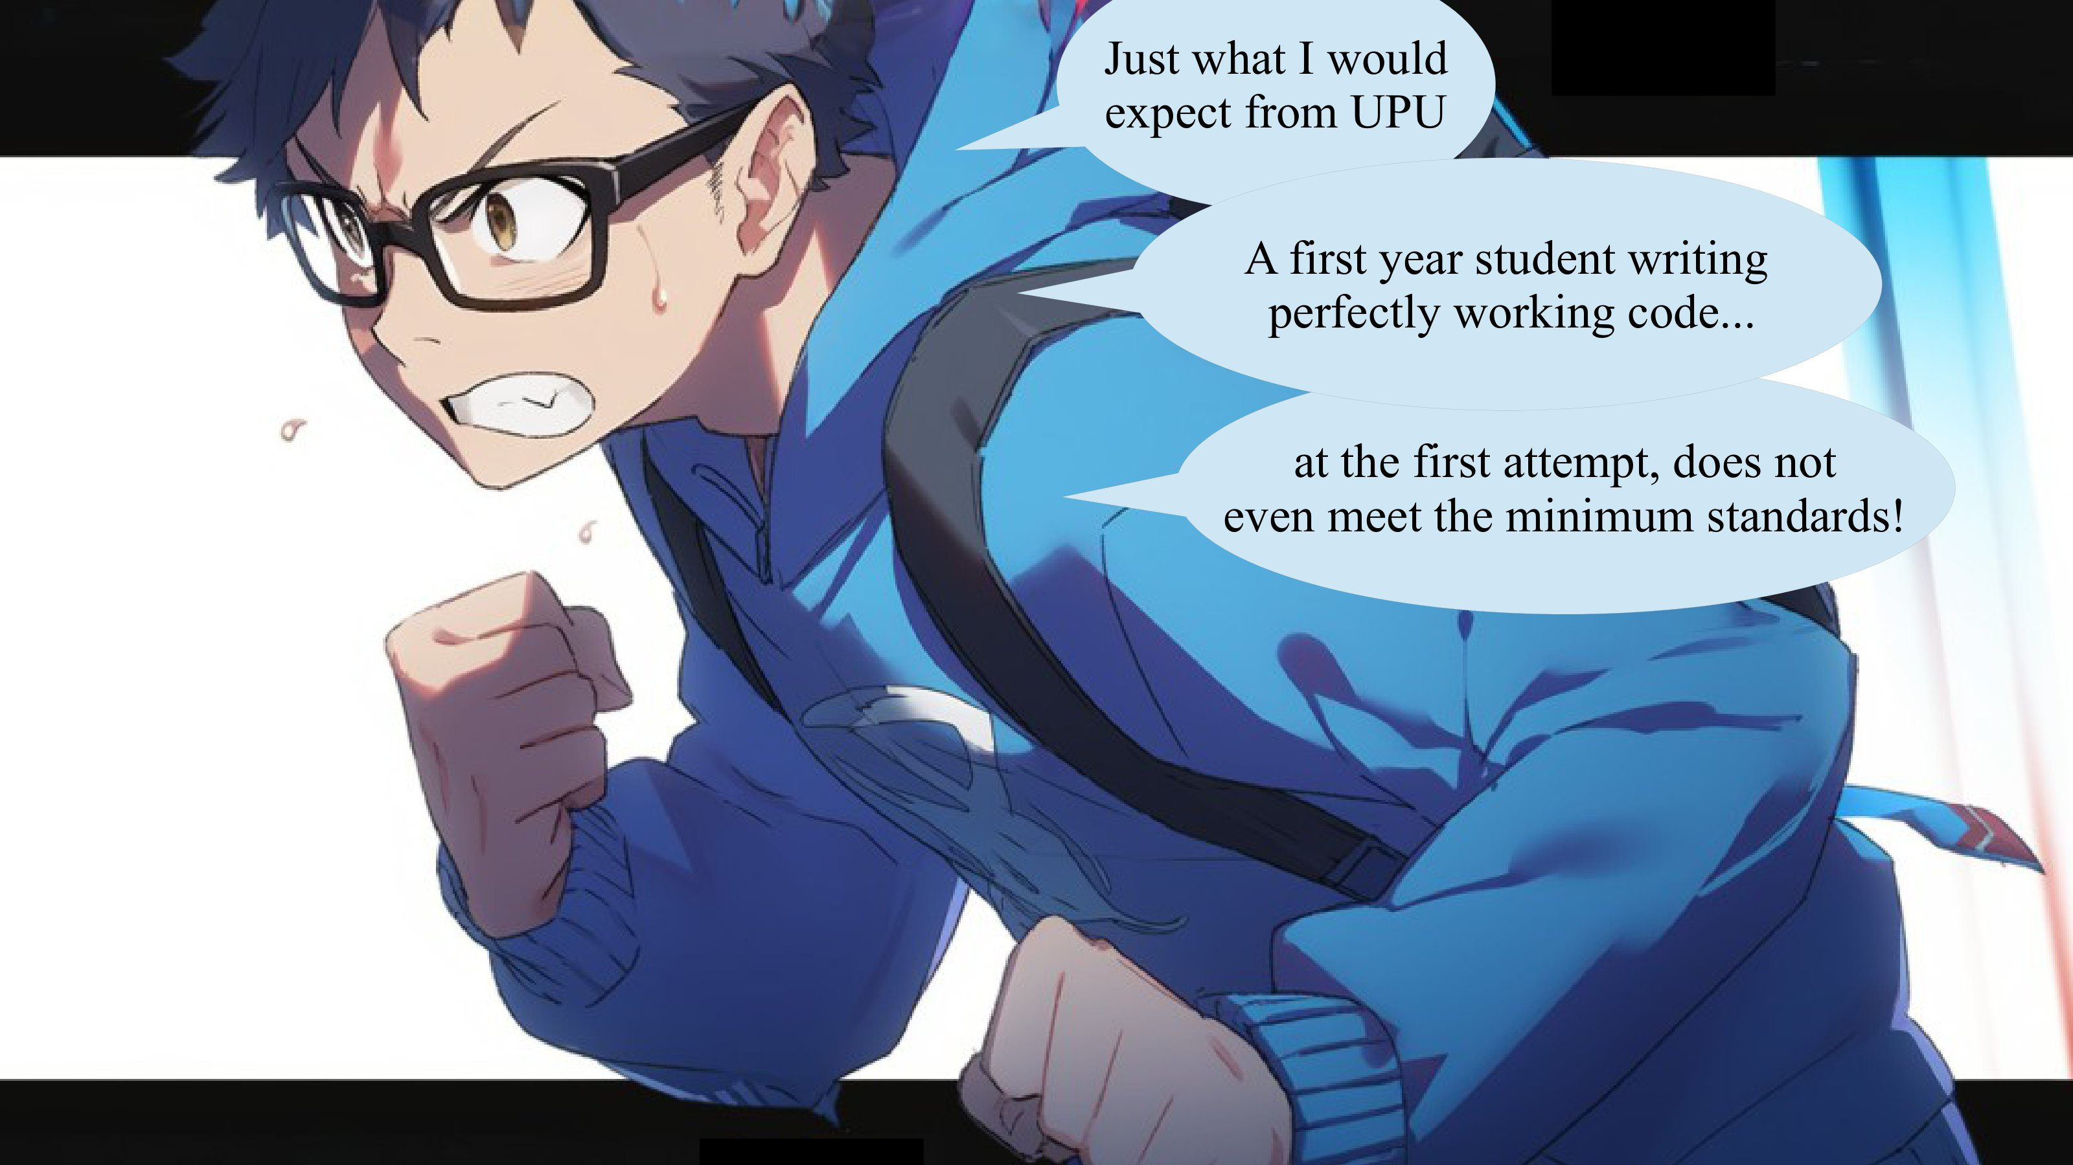
Inoltre, posso rappresentare
situazioni di stress o anche di
fallimento, facendo sentire gli
studenti in difficolta’…
meno soli.

Slide 5
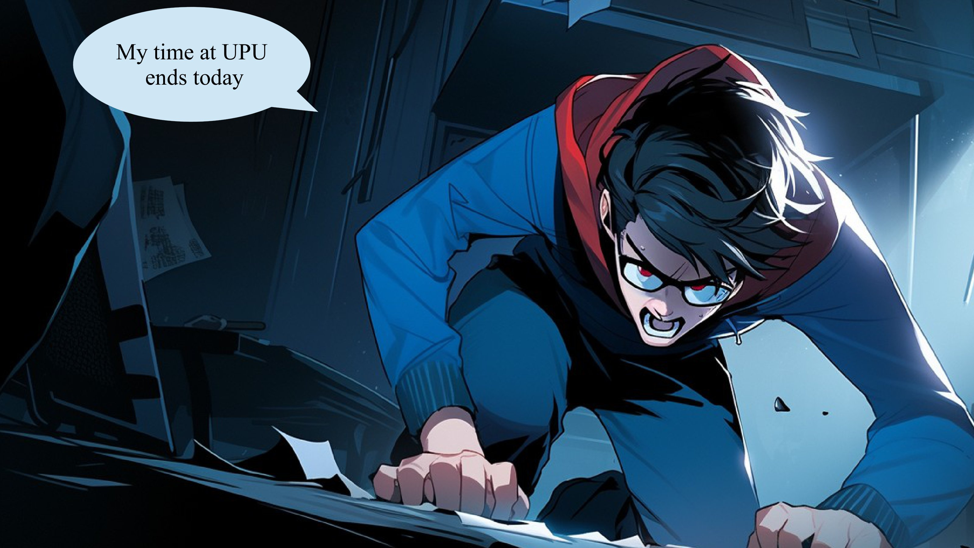
Forse ogni tanto vado un po
troppo in la...

Slide 6
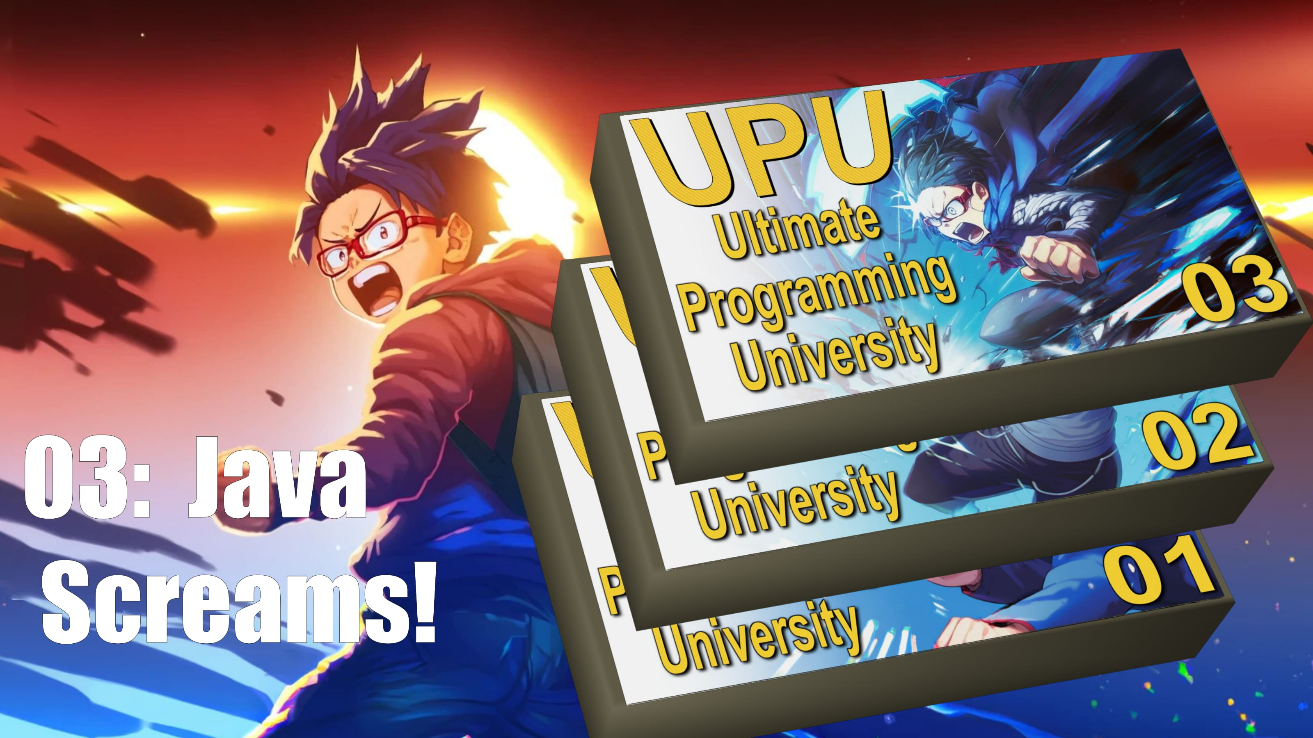

Slide 7
Concludendo:
Sto avendo buoni risultati?
Mah… chi lo sa… troppo presto per dirlo.
Ho cominciato l’anno scorso ma non ho integrato
abbastanza il fumetto nel corso per giudicare.
Quest’anno ho piu’ ‘fumetto pronto’
e vedro’ come va usando piu’ fumetto qua e la.

